Slide 1


  Minulý čas prostý a průběhový - cvičení
Číslo projektu: | CZ.1.07/1.5.00/34.0465
Vzdělávací celek: | Jazykové vzdělávání a komunikace
Tematický okruh: | Gramatika
Téma: | Minulý čas prostý a průběhový - cvičení
Ročník: | druhý
Jméno autora: | Mgr. Petra Klimešová
Vytvořeno dne: | 14. 8. 2012
Anotace | Materiál slouží k procvičení minulého času prostého a průběhového. Žáci mají za úkol rozhodnout, jaký čas je vhodné doplnit. Na konci prezentace je řešení daných úloh.
Metodický pokyn

Slide 2



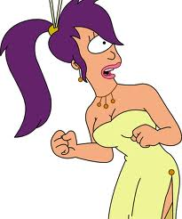
Put the verbs in brackets into the correct form (present simple or present continuous):
1) Fry ……………………. (lose) his wallet
a week ago.
2) Fry ……………………………… (not/know)
the answer.
3) Yesterday, I ................. (meet) Leela.
She .................................... (wear)
a nice dress.

Slide 3
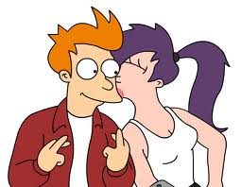
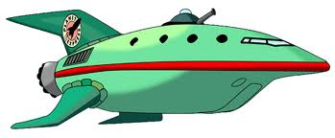
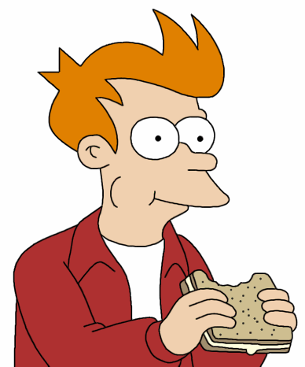
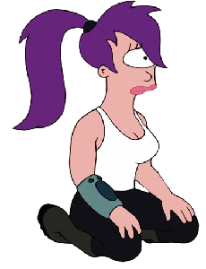

4) Leela ………….…….. (kiss) Fry while they ……………………..….. (sit) in the cinema.
5) They ……..…………………….. (clean)
their spaceship.
6) Fry ……………………… (eat) a sandwich and Leela ……………………… (eat) pizza.

Slide 4



7) Fry …………………..………………. (dance)
the whole evening.
8) Fry …………………..……….. (write)
an essay for an hour yesterday.
9) Amy …………………………… (have)
a shower.

Slide 5


10) Fry ………………………………. (make)
some coffee.
11) Leela ………………………… (buy) new shoes last week.
12) When Amy came home, dr. Zoidberg ………………………………….. (read).

Slide 6

Řešení:
1) Fry LOST his wallet a week ago.
2) Fry DIDN‘T KNOW the answer.
3) Yesterday, I MET Leela.
She WAS WEARING a nice dress.

Slide 7
4) Leela KISSED Fry while they
WERE SITTING in the cinema.
5) They CLEANED/WERE CLEANING
their spaceship.
6) Fry WAS EATING a sandwich and Leela
WAS EATING pizza.

Slide 8
7) Fry WAS DANCING the whole evening.
8) Fry WAS WRITING an essay
for an hour yesterday.
9) Amy HAD a shower.

Slide 9
10) Fry MADE some coffee.
11) Leela BOUGHT new shoes last week.
12) When Amy came home, dr. Zoidberg
WAS READING.

Slide 10
Použité zdroje
Pokud není uvedeno jinak, použitý materiál je z vlastních zdrojů autora
https://www.google.cz/search?q=otazn%C3%ADk&hl=cs&client=firefox-a&hs=r7r&rls=org.mozilla:cs:official&prmd=imvns&tbm=isch&tbo=u&source=univ&sa=X&ei=PrgiUM7NBouRswbXloDgBg&ved=0CFwQsAQ&biw=1366&bih=624
https://www.google.cz/search?q=%C5%BD%C3%81ROVKA&hl=cs&client=firefox-a&hs=t1r&sa=X&rls=org.mozilla:cs:official&prmd=imvns&tbm=isch&tbo=u&source=univ&ei=zLYiUN2SM8nntQaZ3YCACg&ved=0CGgQsAQ&biw=1366&bih=624
https://www.google.cz/search?q=fry&hl=cs&client=firefox-a&hs=Uvc&rls=org.mozilla:cs:official&prmd=imvnse&tbm=isch&tbo=u&source=univ&sa=X&ei=5BkpUJ42hoHiBNidgbAP&ved=0CGQQsAQ&biw=1366&bih=600 (obr. 1, 2, 4, 6, 7, 8, 10)
https://www.google.cz/search?q=leela+dress&hl=cs&client=firefox-a&hs=9qO&rls=org.mozilla:cs:official&prmd=imvns&tbm=isch&tbo=u&source=univ&sa=X&ei=kOkrUJyUHIrItAbO-oHIBA&ved=0CE4QsAQ&biw=1150&bih=600 (obr. 3)

Slide 11
Použité zdroje
https://www.google.cz/search?q=lo%C4%8F+futurama&oe=utf-8&aq=t&rls=org.mozilla:cs:official&client=firefox-a&um=1&ie=UTF-8&hl=cs&tbm=isch&source=og&sa=N&tab=wi&ei=teYrUL6MBer44QTl9IHICg&biw=1150&bih=600&sei=t-YrUKeLNaT24QTGjIGgBA (obr. 5)
https://www.google.cz/search?q=leela&hl=cs&client=firefox-a&hs=Hrc&rls=org.mozilla:cs:official&prmd=imvnsz&tbm=isch&tbo=u&source=univ&sa=X&ei=3xgpUOvgJdDc4QSbkIDoBA&ved=0CGIQsAQ&biw=1366&bih=600 (obr. 6)
http://pixabay.com/cs/potraviny-pizza-pl%C3%A1tek-nab%C3%ADdka-s%C3%BDr-23466/ (obr. 6)
https://www.google.cz/search?q=amy+wong&hl=cs&client=firefox-a&hs=Gix&rls=org.mozilla:cs:official&prmd=imvnso&tbm=isch&tbo=u&source=univ&sa=X&ei=sxspULyqOs2O4gSpsYHIBA&ved=0CFkQsAQ&biw=1366&bih=600 (obr. 9)
https://www.google.cz/search?q=Prof.+Hubert+J.+Farnsworth&hl=cs&client=firefox-a&hs=Cpx&rls=org.mozilla:cs:official&prmd=imvnso&tbm=isch&tbo=u&source=univ&sa=X&ei=YR0pUNeEAqri4QSZ14CABw&ved=0CGAQsAQ&biw=1366&bih=600 (obr. 12)

